Slide 1
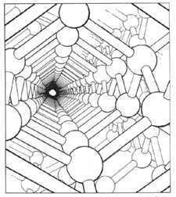
Кафедра химии твёрдого тела
Отчёт за период 2009-2013 гг.
11 февраля 2014 г.
Кафедра химии твёрдого тела

Slide 2
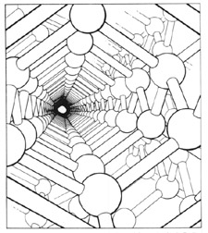
Кафедра Химии твердого тела
НПР кафедры (15 человек):
4 проф., 4 доц., 2 ст. преп., 4 ст. н. сотр., 1 инж.-иссл.
4 д.х.н., 9 к.х.н., 1 к.ф.-м.н.
Педагогическая и методическая деятельность кафедры
Научно-исследовательская и издательская деятельность кафедры
Творческое сотрудничество и представительская деятельность
Кафедра химии твёрдого тела
2

Slide 3
«Развитие должно быть реализовано в сочетании двух традиционных областей деятельности классического университета: многоуровневого образования и научных исследований.»
(Программа развития СПбГУ)
Многоуровневое образование

Slide 4
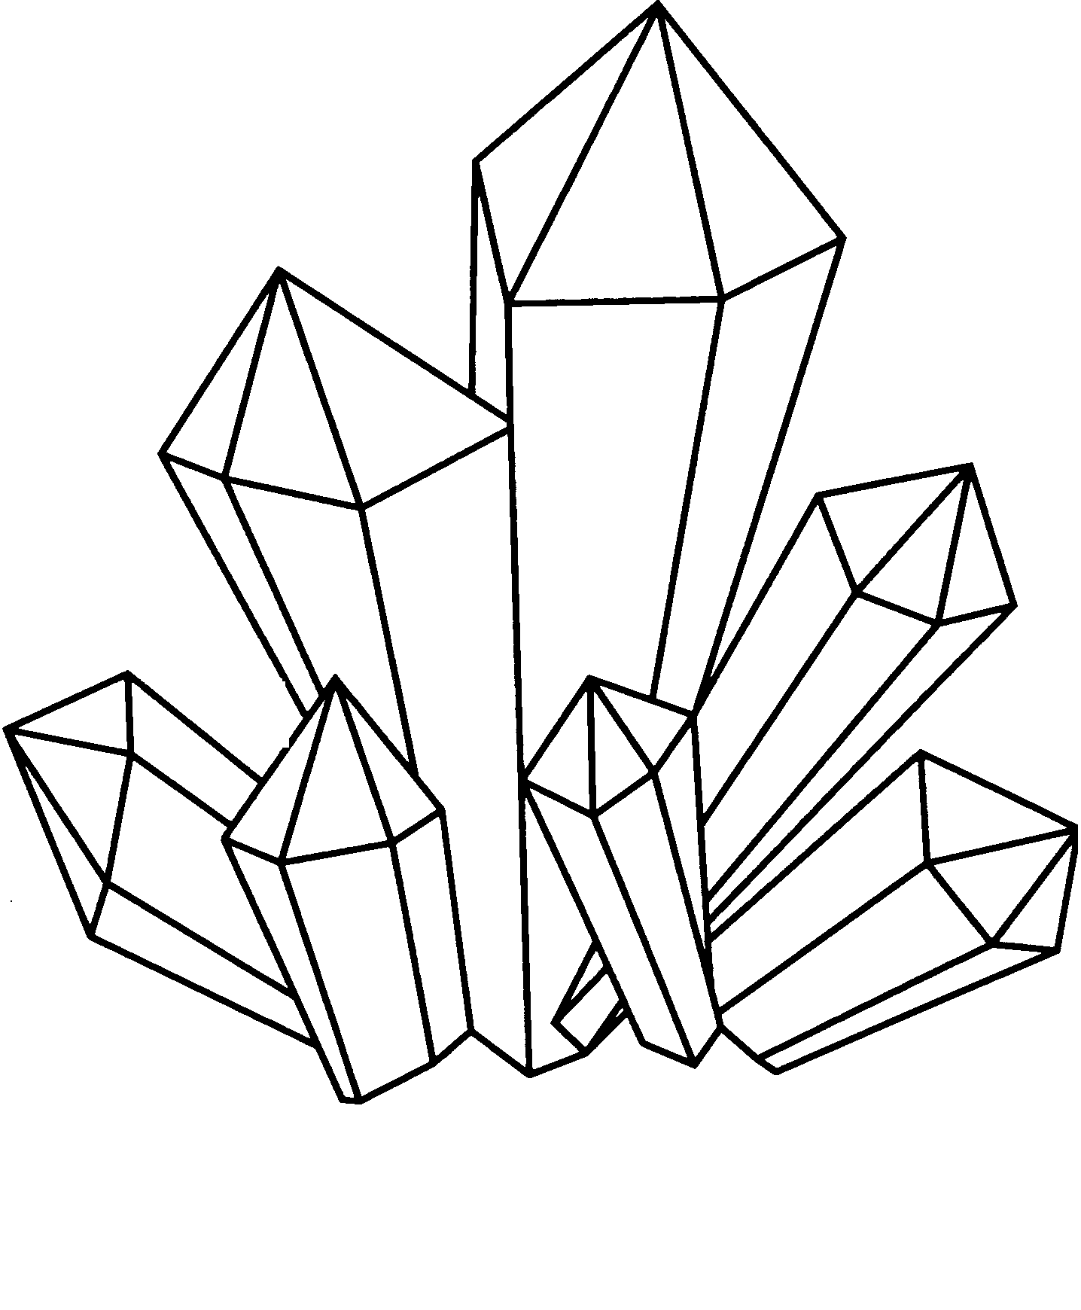
Структура педагогической нагрузки
1. Направление 020100 «Химия»
Бакалавриат 7 лекционных курсов | Магистратура Практикум «Синтез и исследование твердых веществ», 12 лекционных курсов
2. Направление 020300 «Химия, физика и механика материалов»
Бакалавриат Практикум «Методы направленного синтеза и исследования материалов», 14 лекционных курсов | Магистратура Практикумы «Методы получения материалов», «Современные физические методы исследования материалов», 13 лекционных курсов
3. Специалитет 020101 «Химия»
Спецпрактикум «Химия твердых веществ», 12 лекционных курсов
Педагогическая и методическая деятельность
4

Slide 5
Учебно-методическая работа
Всего за 2009 – 2013 гг. разработаны и внедрены более 30 новых курсов:
Магистратура 020300 «Химия, физика и механика материалов»:
Основы материаловедения сорбентов и катализаторов
Материалы фотонных технологий
Материалы ионики твердого тела
Современные физические методы исследования материалов
Стеклообразные твердые электролиты, синтез и физико-химические свойства
Методы синтеза материалов
Пористые углеродные материалы
Фотоэлектрохимия и гетерогенный фотокатализ
Интеллектуальные материалы
Электрохимия твердых электролитов
Избранные главы химии твердого тела
Материалы нано- и микроэлектроники
Химия надмолекулярных соединений и наноматериалов
Магистратура 020100 «Химия», профиль «Химия твердого тела»:
Введение в физику твердого тела
Пленочные нанотехнологии
Введение в гетерогенный фотокатализ
Реакционная способность твердых веществ
Бакалавриат 020900 «Химия, физика и механика материалов»:
Химия и ионика твердого тела
Химия и физика функциональных материалов
Направленный синтез материалов
Методы направленного синтеза и исследования материалов
Реакции твердых веществ
Спектроскопия твердых веществ и материалов
Фотохимия твердого тела
Химия поверхности
Современные методы синтеза твердофазных материалов
Нанотехнология молекулярного наслаивания
Наночастицы: синтез и свойства
Композиционные наноматериалы
Специалитет 020101 «Химия»:
Прикладные аспекты ионики твердого тела
Бакалавриат 020100 «Химия»:
Наноматериалы для медицины
Химия и физика функциональных материалов
Педагогическая и методическая деятельность
5

Slide 6
Учебно-организационная деятельность
Участие в разработке компетентностно-ориентированных учебных планов магистратуры и бакалавриата по направлению «Химия, физика и механика материалов».
Издание учебно-методических пособий:
В.М. Смирнов, В.Г. Поваров. Гетерогенные химические реакции. // Копировательно-множительный участок физического факультета СПбГУ, 2012, 4,7 п.л.
Ю.М. Артемьев. Фотохимия твёрдого тела // Издательство СПбГУ, 2013, 169 с.
О.М. Осмоловская, И.В. Мурин, М.Г. Осмоловский, В.М. Смирнов, Н.П. Бобрышева. “Первые шаги” в мир наноматериалов и нанотехнологий // 2013 – подготовлено и рекомендовано к изданию.
Педагогическая и методическая деятельность
6

Slide 7
Подготовка кадров
В течение 2009-2013 гг. было подготовлено
16 бакалавров, 13 магистров, 16 специалистов;
защищены 4 кандидатские и 1 докторская диссертации.
Количество
выпускников
Педагогическая и методическая деятельность
7

Slide 8
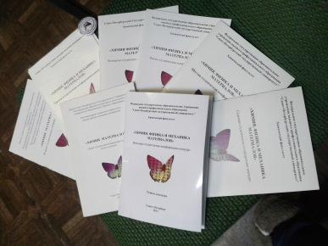
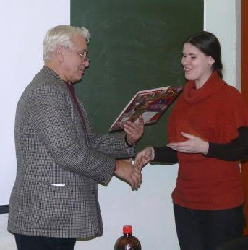
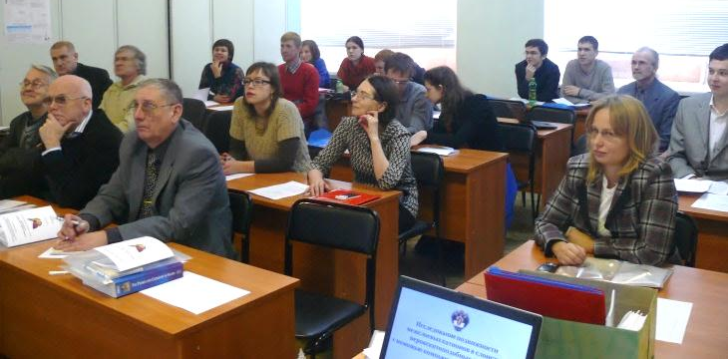
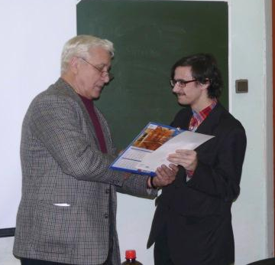
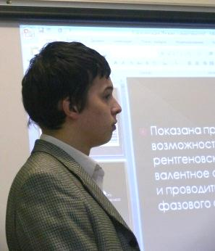
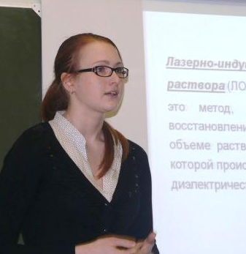
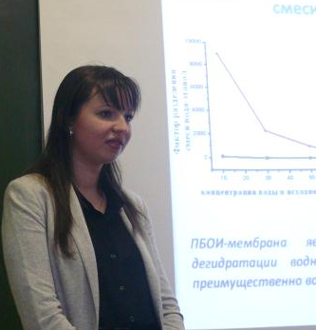
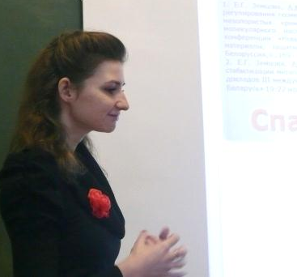
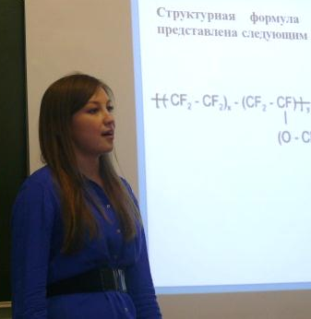
Конференция «Химия материалов»
С 2006 г. на кафедре ежегодно проводится
студенческая конференция-конкурс
«Химия материалов»
В декабре 2013 г. прошла VIII студенческая конференция
8
Педагогическая и методическая деятельность

Slide 9
«…в Санкт-Петербургском университете выделяются следующие приоритетные направления:
- нанотехнологии и материаловедение…»
(Программа развития СПбГУ)
Научно-исследовательская работа
Notes:
Основные усилия будут сосредоточены на изучении и использовании методов производства и применения продуктов с заданной структурой путем контролируемого манипулирования отдельными атомами (молекулами) и применения новых материалов с ранее неизвестными или недостижимыми свойствами

Slide 10
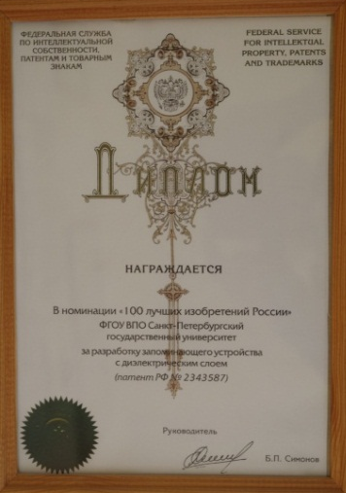
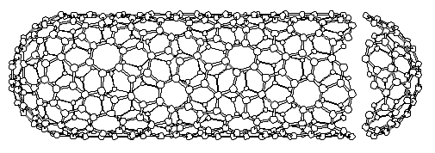
Основные направления научных исследований объединены в госбюджетную тему :
НИР № №12.0.103.2010. (2010-2014)
Неорганическое материаловедение: направленный синтез и исследование кристаллических, аморфных и наноструктурировнных материалов различного функционального назначения.
По результатам разработок были получены патенты
Патент РФ №2343587 от 10.01. 2009. Запоминающее устройство с диэлектрическим слоем на основе пленок диэлектриков и способ его получения.
Барабан А.П., Дрозд В.Е., Никифорова И.О.
2. Заявка на Патент Способ получения наночастиц маггемита и суперпарамагнитный порошок.
М.Г. Осмоловский, О.М. Осмоловская, М.А. Козлова, И.В. Мурин, А.В. Добродумов.
Научно-исследовательская работа
10

Slide 11
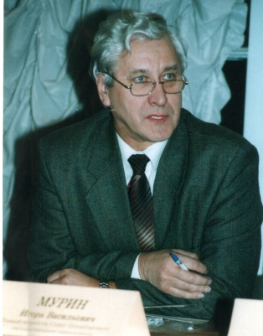
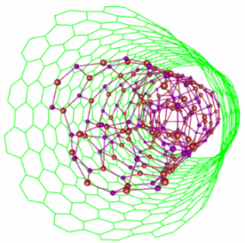
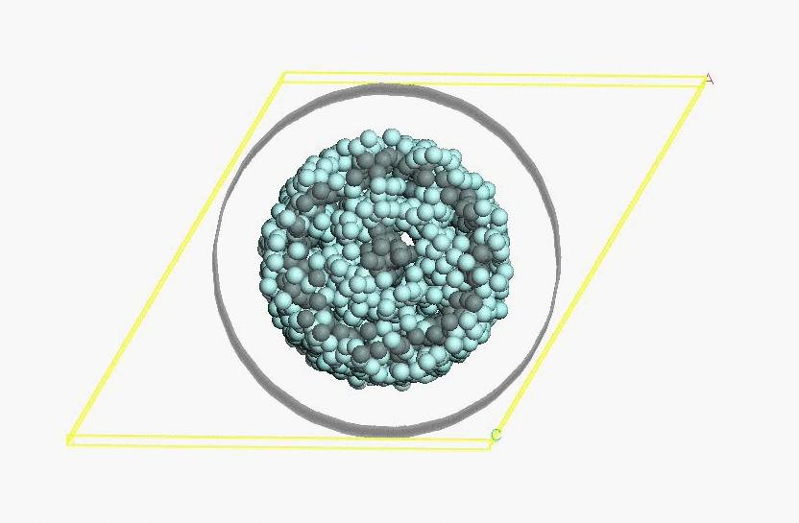
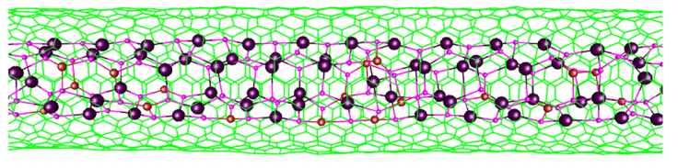

Химический дизайн и компьютерное моделирование материалов ионики твердого тела и функциональной керамики
д.х.н., проф. Мурин И.В.
материалы ионики твердого тела в объемном и наноструктурированном состоянии
функциональная керамика с уникальными прочностными и электрофизическими свойствами
компьютерное моделирование композитных наноматериалов методом молекулярной динамики
AgI_{x}Br_{1-x} @SWNT,
SnF₂@SWNT
11
Научно-исследовательская работа
Notes:
11

Slide 12
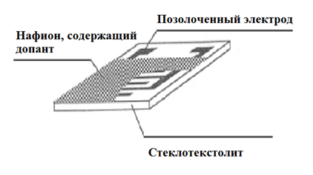
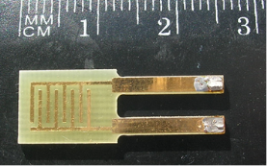
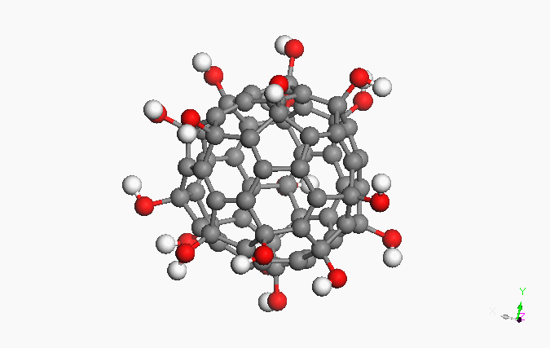
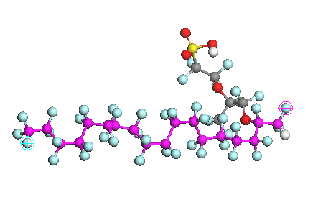
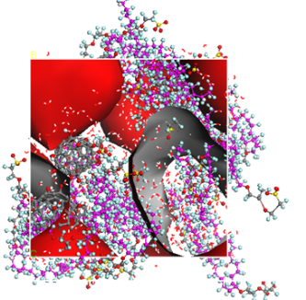
Гибридные ионпроводящие мембраны на основе Нафиона и наноуглеродных материалов
Разработка методик синтеза и исследование протонной проводимости композитов в системах Нафион – кремнеземные матрицы и Нафион - наноструктурированные допанты для применения в электрохимических устройствах
Компьютерное моделирование протонпроводящих твердых электролитов
Фуллеренол C₆₀(OH)₂₄
Нафион-117
Нафион+C₆₀(OH)₁₈
Каналы проводимости
Publications: Journal of Physical Chemistry C (IF=4.814), Solid State Ionics (IF=2.564), Journal of Physics C (IF=2.355), Applied Surface Science (IF=2.112), Computational Materials Science (IF=1.965), Current Applied Physics (IF=1.814), Ionics (IF=1.674), Journal of Non-Crystalline Solids (IF=1.597), Journal of Physics and Chemistry of Solids (IF=1.527).
Total citation 1370, h-index = 13
12
Научно-исследовательская работа

Slide 13
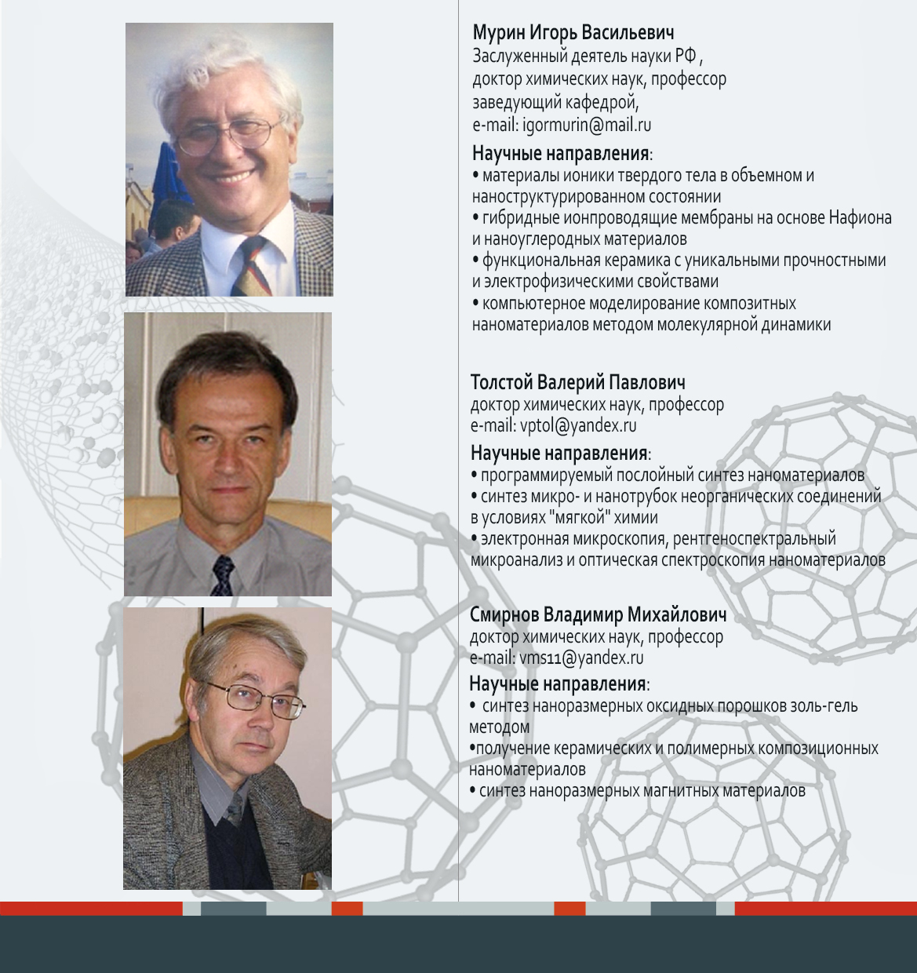
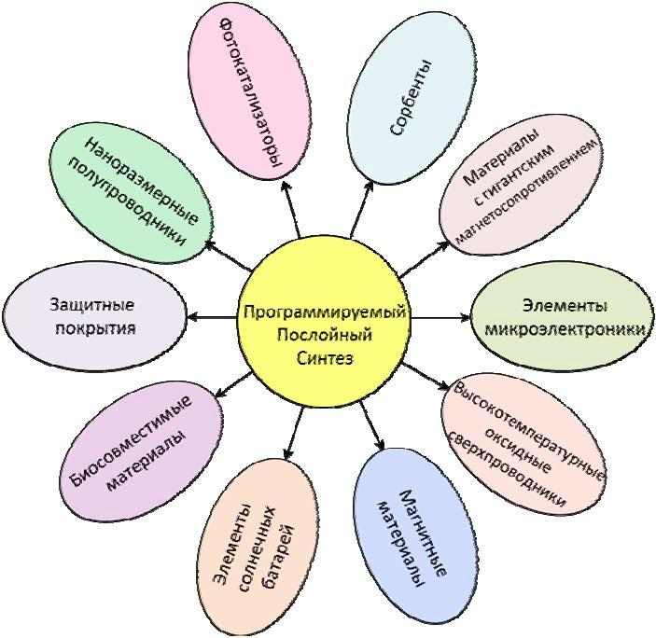
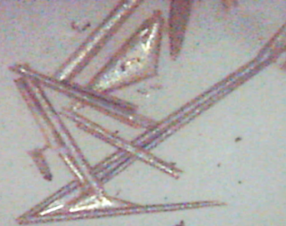
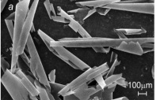
Послойный синтез наноматериалов в условиях «мягкой химии»
д.х.н., проф. В.П. Толстой
Разработка научных основ послойного синтеза наноматериалов с использованием растворов реагентов
Разработка новых лабораторных установок для послойного синтеза
Электронная микроскопия, рентгеноспектральный микроанализ и оптическая микроскопия наноматериалов
Синтез нано- и микротрубок неорганических соединений
Послойный синтез новых высокоэффективных электродов суперконденсаторов, газовых и электрохимических сенсоров, мембран топливных ячеек и т.д.
Общее цитирование работ более 1000
Статьи в журналах: International Journal of Hydrogen Energy (IF=4,086), Sensors and Actuators, B: Chemical (IF=3,668), Materials Chemistry and Physics (IF=2,395), Current Applied Physics (IF=1,814), Journal of Materials Science (IF = 2,100) и др.
13
100 μm
Научно-исследовательская работа

Slide 14
Химическое наноструктурирование объема твердого вещества
д.х.н. проф. Смирнов В.М.
Получение жаропрочных керамических и металлических композиционных материалов на основе трехмерного структурирования нанонитями TiC и SiC
Получение полимерных композиционных наноматериалов
Создание материалов с заданными магнитными свойствами
Синтез наноразмерных оксидных порошков золь-гель методом
Научно-исследовательская работа
14

Slide 15
Внешнее финансирование
В течение 2009-2013 гг. получено
29 грантов российских и зарубежных фондов:
Цифрами показано количество текущих грантов
Научно-исследовательская работа
15

Slide 16


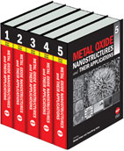
Издательская деятельность
Монографии
А.К. Иванов-Шиц, И.В. Мурин. Ионика твердого тела // Издательство Санкт-Петербургского университета, 2010, 1000 c.
Главы в монографиях
V.P. Tolstoy, S.D. Han, G. Korotcenkov. // CHAPTER 9. Successive Ionic Layer Deposition (SILD): Advanced Method for Deposition and Modification of Functional Nanostructured Metal Oxides Aimed for Gas Sensor Applications, In book: Metal Oxide Nanostructures and Their Application., Vol. 3, (Eds. Ahmad Umar and Yoon-Bong Hahn) American Scientific Publishers, California, 2010, pp. 384-436.
Постнов В.Н. Матричный синтез привитых поверхностных соединений на кремнеземе, его использование для создания функциональных материалов и перспективы применения в наномедицине. // В книге «Нанотехнологии в биологии и медицине» под ред. Е.В. Шляхто. СПб.: изд-во «Любавич» 2009 г.
Научно-исследовательская работа
16

Slide 17
Публикационная активность
Год | Статьи на русском языке в журналах, индексируемых РИНЦ | Статьи в журналах, индексируемых WoS или Scopus | Доклады на конференциях
2009-2013 | 42 | 72 | 168
Количество
публикаций
По сравнению с периодом 2004-2008 гг. общее количество публикаций возросло с 68 до 114, а докладов на конференциях с 85 до 168
Научно-исследовательская работа
17

Slide 18
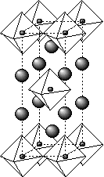
Творческое сотрудничество
Технический университет г. Дармштадта
Гамбургский университет
Gwangju Institute of Science and Technology (South Korea)
University of Santiago de Compostela (Spain)
University of Porto (Portugal)
Киевский государственный университет
Физико-технический институт А.Ф. Иоффе РАН
СПбГТИ (Технический университет)
СПбГЭТУ (ЛЭТИ),
СПбГПУ
Институт кристаллографии РАН
Вятский государственный университет
НГТУ им. Н.И. Алексеева (Нижний Новгород)
ННГУ им. Лобачевского (Нижний Новгород)
Лаборатория Исследований наноструктур ИХС РАН
Федеральный центр сердца, крови и эндокринологии им. В.А. Алмазова
каф. Авиационно-космической техники МАИ им. С. Орджоникидзе
Национальный исследовательский центр "Курчатовский институт"
ГНЦ ФГУП «Центр Келдыша»
МГУ
ЗАО «ИЛИП»
NTechno (г. Рига, Латвия)
ООО «Аэротехнокосмос» (г. Москва)
Творческое сотрудничество
18

Slide 19
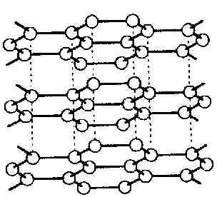
Представительство кафедры
Объединенный научный Совет по химическим наукам СПб НЦ РАН
Диссертационные советы по защите докторских диссертаций Д 212.232.37,
Д 212.232.41, Д. 212.230.09.
Российское отделение общества Solid State Ionics
Российское общество материаловедов
УМО по направлению «Химия, физика и механика материалов»
Редколлегии журналов Solid State Ionics, Journal of Nanomaterials (USA), World Science Journal of Applied Chemistry & Physics (WSO), World Science Journal of Applied Research (WSO), Nanoscience and Nanoengineering (USA)
Экспертно-консультативный совет при Законодательном собрании Ленинградской области
Представительство кафедры
19

Slide 20
Целевые индикаторы
Программы развития СПбГУ:
вклад коллектива кафедры Химии твердого тела

Slide 21
I. Системное развитие образовательных программ
Индикатор | Ед. | 2010 | 2011 | 2012 | 2013 | 2014
Доля студентов, принятых на обучение по программам магистратуры, в общей численности обучающихся по программам высшего и послевузовского профессионального образования | Программа, % | 15 | 20 | 24 | 27 | 31
 | Кафедра, % | 22 | 38 | 52 | 41
Доля аспирантов, принятых на обучение по программам аспирантуры, в общей численности обучающихся по программам высшего и послевузовского профессионального образования | Программа, % | 8 | 8 | 8 | 9 | 9
 | Кафедра, % | 22 | 19 | 19 | 31
Доля выпускников бакалавриата других вузов в общей численности принятых в магистратуру Санкт-Петербургского университета | Программа, % | 11 | 12 | 15 | 16 | 18
 | Кафедра, % | 50 | 0 | 20 | 33
Notes:
Все расчеты количества обучающихся взяты по состоянию на осень соответствующего года.
«Чужие» бакалавры в нашей магистратуре: 2010 – 1 из 2, 2011 – все наши, 2012 – 1 из 5, 2013 – 1 из 3 в общем количестве поступивших в соответствующем году в магистратуру.
Целевые индикаторы Программы приведены в приложении № 2. Индикаторы характеризуют результативность вклада Санкт-Петербургского университета в развитие Российской Федерации, в том числе территорий и регионов, эффективность принятой модели развития, конкурентоспособность образовательных программ и научных исследований на международных рынках, организационную устойчивость и международное и национальное признание Санкт-Петербургского университета

Slide 22
II. Системное развитие научных исследований, экспертной и инновационной деятельности
Индикатор | Ед. | 2010 | 2011 | 2012 | 2013 | 2014
Доля научно-педагогических работников, публикующих статьи в журналах, входящих в наукометрические базы Web of Science, Scopus и РИНЦ в общей численности научно-педагогических работников | Программа, % | 14 | 16 | 18 | 19 | 20
 | Кафедра, % | 62 | 62 | 92 | 100
Доля научно-педагогических работников, ведущих научную работу в рамках финансирования по федеральным целевым научно-техническим программам, грантам российских и зарубежных фондов, в общей численности научно-педагогических работников | Программа, % | 50 | 55 | 60 | 65 | 70
 | Кафедра, % | 61 | 69 | 84 | 80
Доля кандидатов наук моложе 35 лет в общей численности научно-педагогических работников, имеющих ученую степень кандидата наук. | Программа, % | 23 | 23 | 24 | 25 | 25
 | Кафедра, % | 22 | 22 | 22 | 30
Доля научных публикаций на иностранных языках в общем количестве научных публикаций научно-педагогических работников | Программа, % | 24 | 28 | 31 | 33 | 36
 | Кафедра, % | 61 | 70 | 45 | 64
Notes:
В программе развития указан РИНЦ, как одна из баз (данные в таблице с учетом всех вестников). Если учитывать только WoS and Scopus, то цифры будут меньше: 2012 г - 69%, 2013 г. – 93 %.

Slide 23
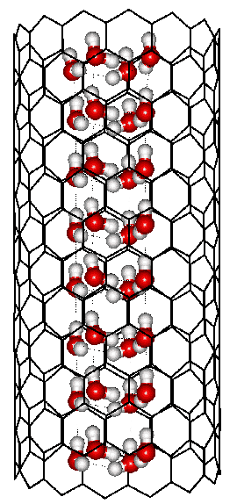
Приоритетные задачи
В сфере учебной деятельности:
Подготовка и издание новых учебных пособий
Модернизация учебных практикумов с использованием ресурсов образовательного центра
Привлечение в магистратуру выпускников других ВУЗов
Привлечение иностранных кандидатов в аспирантуру и на позиции постдоков
Повышение квалификации научно-педагогических работников
В сфере научной деятельности:
Развитие приоритетных направлений исследования:
– создание и исследование наноуглеродных материалов
– ALD-МН технологии и современные методы «мягкой» химии
– исследование конструкционной и функциональной керамики
Рост публикационной активности научно-педагогических работников
Увеличение количества объектов интеллектуальной собственности
Кафедра химии твёрдого тела
23

Slide 24
Данные о кандидате
Ф.И.О., год рождения, место работы (организация), должность | Ученая степень, ученое звание | Научно-педагогич. стаж, кол-во работ всего / за последние 5 лет | Кол-во публикаций в журналах, входящих в наукометрические базы данных Scopus, Web of Science за последние 3 года | Индекс Хирша по Scopus / Web of Science | Количество выигранных за последние 3 года грантов российских и зарубежных фондов на выполнение научных исследований с указанием названия и объема финансирования каждого гранта и проекта СПбГУ (Мероприятия 1, 2, 3)
Мурин Игорь Васильевич, 29.05.1940 г.р., СПбГУ, Зав. кафедрой Химии твердого тела. | Д.х.н., профессор | 50 лет, 230 / 25 | Scopus 18 WoS 17 | Scopus 9 WoS 12 | 1. № 12.15.615.2011. Химический дизайн и компьютерное моделирование наноструктурированных композитов на основе полимерных твердых электролитов с частицами кремнезема и наноуглерода РФФИ. 2. НИР №12.37.135.2011. "Наноструктурирование материалов ионики твердого тела как основа для создания твердых электролитов нового поколения" - Мероприятие 1. 3. НИР № 12.39.151.2011. Внедрение инновационных исследований в области нанотехнологий и материаловедения в основную образовательную программу подготовки в СПбГУ магистров по направлению «Химия, физика и механика материалов» - Мероприятие 3. 4. Грант РФФИ № 14-08-00885. Химическое конструирование новых композиционных материалов на основе мембран типа Нафион и нанодисперсных допантов.
24
Кафедра химии твёрдого тела

Slide 25
Спасибо за внимание
i.murin@spbu.ru
igormurin@mail.ru

Slide 26
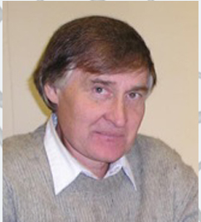
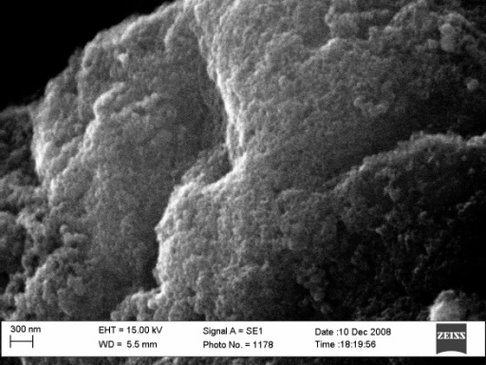
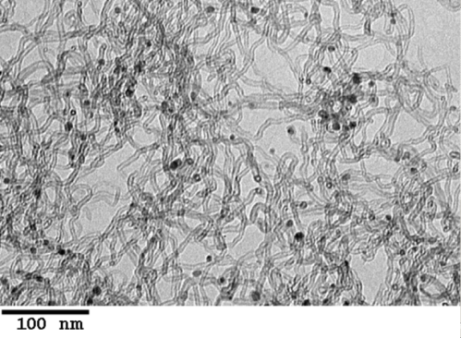
Синтез пористых углеродных материалов
Синтез наноструктурированных гетерогенных катализаторов
Химия привитых поверхностных органических соединений
Разработка новых методов синтеза неорганических носителей для адресной доставки лекарственных препаратов
к.х.н., доц. Постнов В.Н., к.х.н., с.н.с. Новиков А.Г., инж. Крохина О.А.
Углеродный материал с высокой пористостью
(V пор = 6,2 см³/г, S = 2800 м²/г), синтезированный методом темплатного синтеза
Тонкие однородные многослойные углеродные нанотрубки, синтезированные с использованием наноструктурированного кобальтсодержащего катализатора.
Научно-исследовательская работа

Slide 27
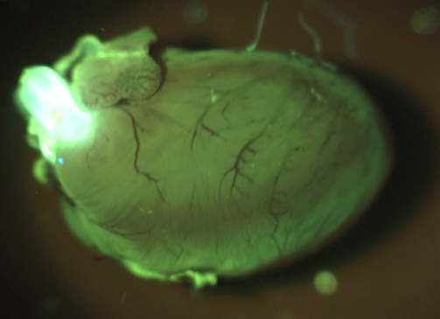
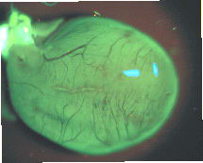
Создание материалов для адресной доставки лекарственных препаратов
Разработаны методики синтеза химически модифицированных аэросилов путем последовательной обработки поверхности алкоксисиланом и N-защищенными аминокислотами.
Показана возможность ковалентной иммобилизации кардиопротекторов (аденозина и брадикинина) и Zn-протопорфирина на поверхности модифицированных кремнеземных матриц.
Установлено, что многократное введение наночастиц модифицированного кремнезема не сказывается на системных гемодинамических показателях и дыхании животного, что косвенно свидетельствует о хорошей биологической совместимости модифицированных кремнеземных нанотранспортеров.
Установлено, что наночастицы с иммобилизованным аденозином аккумулируются в сердце при ишемии и повышают инфаркт-лимитирующее действие аденозина.
Фотография люминесценции сердца в ультрафиолетовом свете
а - контроль б - после введения препарата
M.Galagudza, D.Korolev, V.Postnov, E.Naumisheva, Y.Grigorova, I.Uskov, E.Shlyakhto
International Journal of Nanomedicine 2012:7 1-8
Научно-исследовательская работа

Slide 28

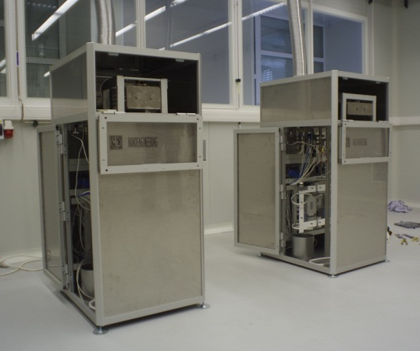
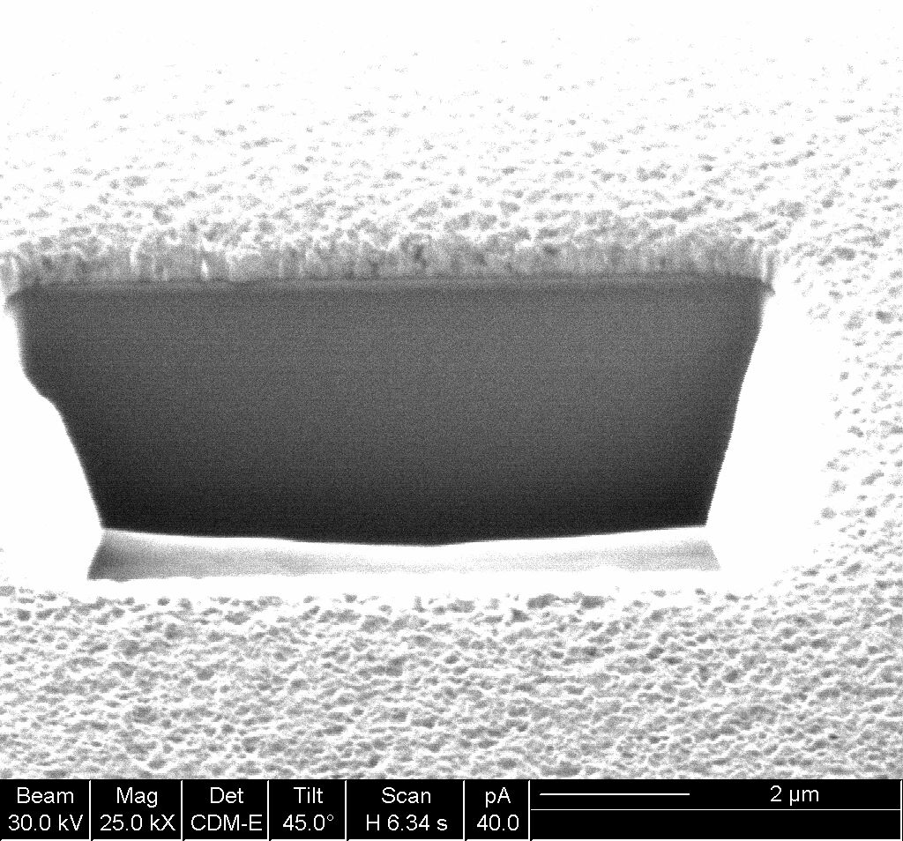
ALD – технология для создания материалов
микро- и наноэлектроники
к.ф.-м.н., доц. Дрозд В.Е., к.ф.-м.н., инж. Никифорова И.О.
Создана установка для прецизионного синтеза сверхтонких пленок на поверхности различных подложек: полупроводников, металлов, диэлектриков методом Молекулярного Наслаивания (ALD). Эта технология находит широкое применение для изготовления сверхбольших интегральных схем для подзатворных диэлектриков, 3-мерных конденсаторов для флэш-памяти, фотонных кристаллов, мемристоров, метаматериалов и др.
Синтезированы и исследованы пленки диэлектриков на основе оксидов металлов (Ta₂O₅, Al₂O₃, ZnO, HfO₂, SiO₂ и др.), а также полупроводниковые пленки соединений II-VI на примере теллурида кадмия.
На основе синтезированных оксидных слоев были получены и исследованы наноламинированные многослойные структуры методом Молекулярного Наслаивания.
Пленка CdTe/Si
(ускоренная технология МН-ALD)
Научно-исследовательская работа
Notes:
Прошлого периода. От В.Е. ждём пока.

Slide 29
Внешнее финансирование
В течение 2009-2013 гг. получено 29 грантов российских и зарубежных фондов:
№ 12.27.370.2009. «Разработка научных основ получения нового класса наноструктурированных ферромагнитных материалов для сверхплотной записи информации»
№ 12.27.371.2009. «Получение ферромагнитных наноматериалов на основе мезопористых матриц»
№ 12.27.373.2009. «Создание композиционного наноструктурированного сорбционного материала обладающего ферромагнитными свойствами»
№ 12.2.71.2009. «Синтез наноструктурированного диоксида ванадия на поверхности кремнезема и кремния ивыявление квантово-размерного эффекта на основе изучения изменения параметров фазового перехода металл-полупроводник».
№ 12.15.201.2009 (Грант РФФИ) «Синтез, разделение и выделение индивидуальных тяжелых фуллеренов».
№12.15.505.2009 (Грант РФФИ) «Разработка научных основ получения нового класса наноструктурированных магнитных материалов методом химической сборки на основе формирования на матрицах пространственно-упорядоченных массивов магнитных наночастиц металлов с контролируемыми размерами».
Грант РФФИ № 09-03-00892а. «Новые функциональные материалы на основе мультислоев металл - оксидных и металл – сульфидных нанокомпозитов, синтезируемых по схеме «слой за слоем».
НИР №12.0.103.2010. «Неорганическое материаловедение: направленный синтез и исследование кристаллических, аморфных и наноструктурированных материалов различного функционального назначения»
№ 12.27.583.2010. «Получение наноразмерного диоксида ванадия на поверхности монокристаллического кремния с широким диапазоном характеристик фазового перехода полупроводник-металл для использования в качестве термочувствительных элементов».
№ 12.27.484.2010. «Исследование поверхностных и электроповерхностных характеристик элемент (Fe,Ti) кислородных нанослоев на поверхности непористого кремнезема с целью разработки направленного синтеза нового поколения дисперсных пигментных материалов».
Научно-исследовательская работа

Slide 30
№ 12.27.583.2010. «Получение наноразмерного диоксида ванадия на поверхности монокристаллического кремния с широким диапазоном характеристик фазового перехода полупроводник-металл для использования в качестве термочувствительных элементов».
Грант РФФИ №10-03-00941-а. «Синтез титанкислородных наноструктур на аэросиле и изучение влияния химического состава и строения поверхности наночастиц на процессы структурообразования и устойчивости дисперсной системы (водная и органическая среды)».
НИР №12.39.151.2011. «Внедрение инновационных исследований в области нанотехнологий и материаловедения в основную образовательную программу подготовки в СПбГУ магистров по направлению “Химия, физика и механика материалов”»
№ 12.4.666.2011. «Разработка научно-технических основ нанотехнологии получения керамических композиционных высокопрочных и высокотермостойких материалов на основе трехмерного структурирования нанонитями TiN алюмокислородной керамики для применения в материалах машиностроения, в том числе двигателестроения, работающих в экстремальных условиях».
№ 12.4.667.2011. «Разработка метода получения магнитного композиционного наноматериала на основе создания ориентированных мезопористых мезоструктурированных пленок на планарных матрицах армированных магнитными нанонитями для сверхплотной записи информации»
НИР №12.37.135.2011. «Наноструктурирование материалов ионики твердого тела как основа для создания твердых электролитов нового поколения»
Грант РФФИ № 11-03-12123-офи-м. «Исследование процессов наноструктурирования металлической (железной) матрицы с целью создания в её объёме неоднородностей различной мерности на основе нитрида титана для направленного регулирования механических свойств».
Грант РФФИ №11-03-00099-а. «Изучение процесса наноструктурирования оксидной матрицы на основе частиц оксида алюминия с целью получения керамики с улучшенными функциональными свойствами».
Грант РФФИ № 11-03-90451-Укр_ф_а. «Закономерности формирования и свойства наноматериалов на основе пористого кремния и мультинанослоев, синтезируемых методом ионного наслаивания».
Грант РФФИ №11-03-00327а «Химический дизайн и компьютерное моделирование наноструктурированных композитов на основе полимерных твердых электролитов с частицами кремнезема и наноуглерода»
№ 12.48.1864.2012. «Разработка нанотехнологии получения нового поколения жаропрочных композиционных металлических материалов на основе железной матрицы, структурированной нанонитями карбида кремния для энергетического машиностроения».
Научно-исследовательская работа

Slide 31
Грант РФФИ № 12-03-00805-а. «Нано- и микротрубки оксидов (гидроксидов) и сульфидов металлов, полученные на основе наноплоскостей соответствующих соединений, синтезированных методами ионного и ионно-коллоидного наслаивания».
Грант РФФИ № 12-03-00244-а. «Изучение особенностей фазового перехода полупроводник-металл в наноразмерных структурах на примере исследования магнитных и электрических свойств нанослоев и наночастиц диоксида ванадия»
Грант РФФИ № 12-03-90037-Бел_а. «Исследование процессов модифицирования металлических пористых матриц поверхностными нанослоями с целью регулирования механических свойств композиционных материалов».
№ 12.19.150.2013. «Наногетероструктурные магнитные материалы».
№ 12.17.2538.2013. «Создание полимерных материалов обладающих полифункциональными свойствами».
Грант Президента РФ МК-3151.2013.3. «Синтез, идентификация, физико-химические свойства и применение производных легких фуллеренов».
Грант РФФИ №13-08-90715-мол_рф_нр. «Синтез, идентификация, изучение физико-химических свойств и пиролиз аминопроизводных легких фуллеренов».
Грант РФФИ № 13-03-00943-а. «Разработка фундаментальных основ синтеза наночастиц оксидов железа гидротермальным методом и изучение особенностей их наномагнетизма при создании материалов для различных биомедицинских применений».
Цифрами показано количество текущих грантов
Научно-исследовательская работа
Notes:
2011-2012-2013
9006500-10795707-8271665.

